Slide 1

Projet Transversal
Institut Supérieur d’Enseignement Professionnel de Diamniadio
Sujet:
Gestion informatisée des rendez-vous au niveau des directions et services de l’établissement
Réalisée par :
Lamine DIEME Développeur FRONT-END
Cheikh Ahmed Tidiane Mbengue Développeur BACK-END
Aissatou Diouf Développeuse FRONT-END

Slide 2
INTRODUCTION GENERALE...............................................................................................................4
Chapitre 01 : Système de réservation 1. Introduction....................................................................................................................................7 2. Les applications web ......................................................................................................................8 2.1 Définition de l’application web ................................................................................................... 8 2.2 Champs d’application....................................................................................................................9 2.3 Les avantages de l’application web ............................................................................................10 3. La prise de rendez-vous................................................................................................................13
3.1 Qu’est-ce qu’une solution de prise de rendez-vous en ligne ?.................................................. 13 3.2 Les caractéristiques des systèmes de rendez-vous en ligne...................................................... 14 3.3 Quels sont les avantages attendus? .............................................................................……………14
Chapitre 02 : Conception de système de Gestion Rendez-Vous 1. Introduction............................................................................................................................... 17 2. Définition UML........................................................................................................................... 17 3.1. Diagramme de cas d’utilisation .............................................................................................. 18

Slide 3
3.1.1. Identification des acteurs………………………………................................................ 18 3.1.2. Description des interactions ............................................................................ 20 3.2. Diagramme de classe ………………………………………………………………………………………21 3.2.1. Le concept de la classe ............................... ………………………………………………….21 3.3.2. Dictionnaire de classes et des attributs............................................................23
Chapitre 03 : Implementation du système de Gestion Rendez-Vous 1. Introduction.............................................................................................................27 2. Définition d’un site web..........................................................................................27
3. Choix du langage de programmation………………………………………………………………….27
3.1. Définition du HTML………………………………………………………………………………………...28
3.2. Définition et caractéristiques du CSS…………..……................................................ 29 3.3. Définition et principales caractéristiques du PHP................................................ 30 4. Description du site web ……………………………………………………………………………..………32 4.1 . Ecran d’accueil : “ Administrateur “............... ………………………………………………….32 4.2 . Ecran d’accueil : “ Utilisateur “………....................................................................36
Conclusions & perspectives ……………………………………………………………………….………...41

Slide 4
INTRODUCTION GENERALE
Accueillir plus : plus de personnels, plus vite, plus efficacement, mais avec moins : moins de ressources, de personnels, de budget ; voilà le challenge auquel se trouve confronté aujourd’hui le monde de l’enseignement en général, celui d’un institut en particulier !
Pour résoudre ce casse-tête, les administrations doivent avoir une approche globale de l’information du personnels qui se présente à l’ISEP, d’y mettre en parallèle les innovations technologiques, afin de proposer
de nouveaux modèles de prise en charge qui permettront de solutionner le challenge mentionné en haut.
Le monde connaît une avance technologique considérable dans tous les secteurs qui étudie les techniques
du traitement automatique de l'information de l'entreprise et d'autres établissements. L’informatisation est donc le phénomène le plus important de notre époque.
Elle s’immisce maintenant dans la plupart des objets de la vie courantes et ce, que ce soit dans l’objet proprement dit, ou bien dans le processus de conception ou de fabrication de cet objet. Le système de prise de rendez-vous est l’une des applications qui gagnent en popularité.
Le système permettra notamment à un secrétaire, qu’il utilise ou non un logiciel de gestion d’agenda,
d’offrir des plages de rendez-vous à ses personnels ou, s’il le souhaite, à toute autres agents de l’établissement, et ce, dans l’établissement où il pratique.
De plus l’Internet aujourd’hui occupe une place de choix dans la vie de tous les jours à travers ses multiples services et plus particulièrement son gain de temps. On a tenu compte de cette innovation et de tous ces opportunités qu’elles présentent tel que la création d’un site web dynamique qu’on l’en a opté pour notre projet transversal.

Slide 5
INTRODUCTION GENERALE
Ainsi, l'objectif de notre projet est de réaliser un système de prise de rendez-vous baptisé Gestion Rendez-Vous (un site web dynamique) interactive, fiable, conviviale et facile à s'intégrer dans l'environnement de travail d’un établissement . Cette application vise essentiellement à diminuer la charge quotidienne des agents , personnels en diminuant le temps d’attente dans la prise d’un rendez-vous.

Slide 6
Chapitre 1 :
Système de reservation

Slide 7
1. Introduction
Actuellement, le monde connaît une avance technologique considérable dans tous les secteurs et cela grâce à l'informatique qui est une science qui étudie les techniques du traitement automatique de l'information. Elle joue un rôle important dans le développement de travail.
Avant l'invention de l'ordinateur, on enregistrait toutes les informations manuellement sur des supports en papier ce qui engendrait beaucoup de problèmes tel que la perte de temps considérable dans la recherche de ces informations ou la dégradation de ces dernières.
Ainsi, jusqu'à présent, l'ordinateur reste le moyen le plus sûr pour le traitement et la sauvegarde de l'information. Cette invention à permis d'informatiser les systèmes de données des entreprises, ce qui est la partie essentielle dans leur développement aujourd'hui.
L'objectif de notre projet est la conception et la réalisation d'un système de prise de rendez-vous
en ligne pour l’ISEP DIAMNIADIO, disponible 24h/24 . Un secrétaire peut désormais choisir une plage horaire à sa meilleure convenance et, le cas échéant, annuler un rendez-vous à temps .

Slide 8
2.Les applications web
2.1 Définition de l’application web
Une application web désigne un logiciel applicatif hébergé sur un serveur et accessible via un navigateur web1. Contrairement à un logiciel traditionnel, l’utilisateur d’une application web n’a pas besoin de l’installer sur son ordinateur. Il lui suffit de se connecter à l’application à l’aide de son navigateur. La tendance actuelle est d’offrir une expérience utilisateur et des fonctionnalités équivalentes aux logiciels directement installés sur les ordinateurs. Les technologies utilisées pour développer les applications web sont les mêmes que celles employées dans la création des sites internet.

Slide 9
2.2 Champs d’application
Habituellement, un utilisateur potentiel a l’habitude d’acheter un logiciel qu’il va installer sur son ordinateur. L’éditeur du logiciel, dans une logique cohérente de rentabilité, prévoira d’offrir de nombreuses fonctionnalités pour séduire un public le plus large possible. Mais L’utilisateur se retrouvera avec une solution dont il n’utilisera en fin de compte qu’une infime partie.
L’application web s’aborde d’une manière totalement différente. En effet, les coûts de développement sur mesure pour la création d’application web étant très accessibles, l’utilisateur pourra faire appel à une agence web pour se faire développer une solution spécifiquement adaptée à ses besoins. Une fois développée, la solution offrira uniquement les fonctionnalités dont les utilisateurs auront nécessité et pourra évoluer facilement en fonction des nouveaux besoins.
Quelques exemples
Les exemples d’applications web sont bien entendu infinis. Chaque professionnel peut avoir des besoins qui lui sont spécifiques. À titre d’exemple, nous pourrions citer :
une gestion de réservation pour un hôtel
un outil de facturation pour un commerçant
une application de gestion de dossiers patients pour un médecin
etc.

Slide 10
2.3 Les avantages de l’application web
Aujourd’hui et de plus en plus, il est possible de s’abonner à des applications web. L’internaute paie alors mensuellement son accès au service en ligne. C’est le modèle économique que l’on appelle de SAAS (Le logiciel en tant que service ou ‘software as a service’). Nous pouvons donc résumer les principaux avantages d’une application web de la manière suivante :
2.3.1 Maîtrise de votre budget et diminution des coûts
la mise de départ est inexistante
aucune mise à niveau de votre infrastructure
le budget est prévisible par un abonnement mensuel fixe
investissement étalé dans le temps
vous ne payez que pour les fonctionnalités que vous utilisez
la facturation est proportionnelle à votre consommation réelle
les frais d’adaptation, de maintenance et d’améliorations sont inclus
vous faites une économie sur le matériel informatique

Slide 11
2.3.2 Gain de temps
la mise en œuvre et le déploiement sont plus rapides (vous vous inscrivez et tout est installé)
la circulation et le partage des données entre utilisateurs sont optimisés
vous évitez les sollicitations de personnels informatiques
utilisation des applications plus intuitive et plus facile
2.3.3 Accessibilité optimisée
accès universel depuis n’importe quel type de poste : PC, portables, téléphone mobile, tablette,…
aucune incompatibilité de système d’exploitation (il suffit d’avoir un navigateur)
vous pouvez travailler depuis n’importe quel endroit de la planète
vos données sont centralisées
vos données sont disponibles 24h sur 24 et 7j sur 7
2.3.4 Meilleure gestion de la sécurité
vous profitez des moyens des grandes infrastructures de Datacenter
vos accès aux données sont contrôlés par identification et certificats
sauvegardes automatiques
hébergement de vos données dans un cadre contractuel de confidentialité

Slide 12
2.3.5 Évolution et innovation continue
vous bénéficiez toujours de la version la plus récente
aucun risque d’obsolescence
la mise à niveau des applications est automatique et transparentes
votre retour d’expérience est directement pris en compte pour des
améliorations et innovations permanentes
vous réduisez de la consommation électrique en favorisant la mutualisation des ressources sur des même serveurs

Slide 13

3. La prise de rendez vous
3.1 Qu’est-ce qu’une solution de prise de rendez-vous en ligne ? Une solution de prise de rendez-vous en ligne est un logiciel qui permet aux utilisateurs de prendre ou de modifier un rendez-vous sans devoir interagir avec un membre du personnel administratif. La plupart des systèmes envoient la confirmation des rendez-vous et des rappels par voie électronique.

Slide 14
3.2 Les caractéristiques des systèmes de rendez-vous en ligne
Les solutions ne possèdent pas toutes les mêmes fonctionnalités. Toutefois, elles partagent fréquemment certaines caractéristiques communes, notamment :
la prise de rendez-vous en tout temps ;
un accès sécurisé ;
des identifiants individuels pour le personnel ;
des règles permettant de personnaliser la prise de rendez-vous ;
la possibilité de traiter plusieurs types de rendez-vous.
Certaines solutions offrent également des fonctionnalités supplémentaires, par exemple :
l’inscription du rendez-vous dans un calendrier personnel ;
Les risques potentiels associés à l’utilisation d’une solution de rendez-vous en ligne sont intimement liés à la nature et à l’étendue des fonctionnalités de la solution en cause.
3.3 Quels sont les avantages attendus ?
Selon les secrétaires qui se servent d’un système de rendez-vous en ligne, les avantages sont principalement les suivants :

Slide 15
une augmentation de l’efficience du personnel administratif ;
une satisfaction accrue des formateurs , apprenants , agents, qui peuvent prendre rendez-vous en tout temps et sans attente ;
une plus grande satisfaction du personnel administratif qui peut se consacrer à des tâches plus gratifiantes auprès des utilisateurs
Conclusion
La gestion des rendez-vous est très difficile en utilisant le téléphone et le papier qui est une méthode archaïque comparée aux outils informatiques, c’est pour cela que la mise en place d’un système de prise de rendez vous en ligne est nécessaire pour faciliter la tâche aux employés et aux médecins

Slide 16
Chapitre 2 :
Conception du système de Gestion Rendez-Vous

Slide 17
Introduction
Dans ce chapitre nous allons présenter la conception de notre système baptisé Gestion Rendez-Vous, nous allons faire un appel à la boite à outils UML et Mérise tout en respectant le processus d’unification UP à savoir : le diagramme des cas d’utilisation et le diagramme de classes.
Diagramme de cas d’utilisation qui nous aide dans la spécification des besoins de notre système.
Diagramme de classes qui définit l’architecture statique de notre système.
2. Définition d’UML UML (Unified Modeling Language) est une méthode de modélisation orientée objet développée en réponse à l’appel à propositions lancé par l’OMG (Object Management Group) dans le but de définir la notation standard pour la modélisation des applications construites à l’aide d’objets.
Elle est utilisée pour spécifier un logiciel et/ou pour concevoir un logiciel. Dans la spécification, le modèle décrit les classes et les cas d’utilisation vus de l’utilisateur final du logiciel.
Le modèle produit par une conception orientée objet est en général une extension du modèle issu de la spécification. Il enrichit ce dernier de classes, dites techniques, qui n’intéressent pas l’utilisateur final du logiciel mais seulement ses concepteurs.
Il comprend les modèles des classes, des états et d’interaction. UML est également utilisée dans les
phases terminales du développement avec les modèles de réalisation et de déploiement

Slide 18
3. Description détaillée du système 3.1. Diagramme de cas d’utilisation : Un diagramme de cas d’utilisation permet de représenter graphiquement les cas d’utilisations. C'est le diagramme principal du modèle UML, celui qui s'assure la relation entre l'utilisateur et les objets que le système met en œuvre.
3.1.1. Identification des acteurs : Un acteur représente l'abstraction d'un rôle joué par des entités externes (utilisateur, dispositif matériel ou autre système) qui interagissent directement avec le système. Les principaux profils qui auront à utiliser le Système sont les suivants
Utilisateur: s’authentifier, réserver un RDV, annuler un RDV , voir un RDV Administrateur : Gérer les utilisateurs, les rendez-vous , les services et directions, administrer et paramétrer le système. Secrétaire : faire le suivi des dossiers utilisateurs
Un cas d'utilisation est utilisé pour définir le comportement d'un système ou la sémantique de toute autre entité sans révéler sa structure interne.
Chaque cas d'utilisation spécifie une séquence d'action, y compris des variantes, que l'entité réalise, en interagissant avec les acteurs de l'entité. La responsabilité d'un cas d'utilisation est de spécifier un ensemble d'instances, où une instance de cas d'utilisation représente une séquence d'actions que le système réalise et qui fournit un résultat observable par l'acteur.

Slide 19
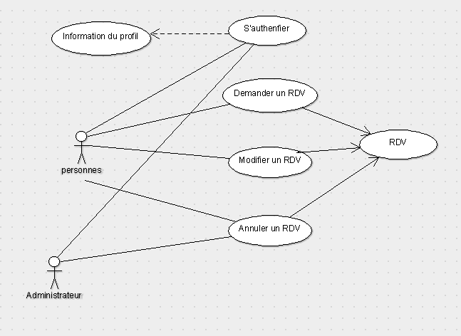
Figure 2. 1 Diagramme de cas d'utilisation du système gestion Rendez-Vous

Slide 20
3.1.2. Description des interactions :
S’authentifier : Processus par lequel le système s'assure de l'identité de l’utilisateur, il doit s'authentifier par un login et un mot de passe. Apres avoir visité notre site, l’utilisateur doit remplir un formulaire. Ce formulaire nous servira à l’enregistrer sur notre base de données et de le contacter en cas de besoin (modification, annulation, …). L’authentification se fait qu’une seule fois. L’utilisateur recevra un identifiant et un mot de passe. La prochaine connexion sur le site sera prise en compte avec son identifiant.
Réserver un RDV : Pour réserver en ligne avec un agent de notre établissement, vous aurez besoin de se connecter sur le site et en choisissant la date et l’heure voulu. Le rendez-vous sera automatiquement enregistré dans notre base de données avec toutes les informations nécessaires (comme le nom de l’utilisateur, l’agent ou le formateur, date, heure)
Modifier un RDV : Si l’utilisateur ne peut pas se présenter à un RDV, il a le droit également de faire des modifications, il peut modifier le rendez-vous 24 heures avant l'heure fixée, en parallèle le système vérifiera si les modifications sont possibles (date, heure) c’est juste après qu’il aura le choix de faire ou non sa modification. Il peut aussi modifier ses informations personnelles (info profil) qui seront automatiquement prises en compte, et notre base de données sera mise à jour.
Annuler un RDV : l’utilisateur a un empêchement. Il ne peut pas rendre à un rendez-vous, il a le droit d’annuler son rendez-vous 48 heures avant sa date prévue. Il recevra un message d’annulation pour confirmer son annulation. En laissant le client annulait le rendez-vous, on aura la possibilité de recontacter les clients qui ont voulu avoir cette date maintenant libérée. Le premier avoir répondu à notre contact aura le rendez-vous validé directement

Slide 21
Administrer le système La fonction administration, gestion, organisation assure la gestion administrative de l’établissement au quotidien, L’administrateur est chargé de la gestion des utilisateurs en premier lieu,des agents et des formateurs.
Paramétrer le système L’administrateur a pour rôle de faire un ensemble de paramétrage, qui suivront le système à administrer, et qui devront aussi être aussi souple que possible.
3.2. Diagramme de classe : Les diagrammes de classe sans doute c’est les diagrammes les plus utiliser d’UML ils décrivent les type des objets qui composent un système et les différent type de relation statique qui existent entre eux.
3.2.1. Le concept de la classe : Une classe est une description d'un groupe d'objets partageant un ensemble commun de propriétés (les attributs), de comportements (les opérations) et de relations avec d'autres objets (les associations et les agrégations) La classe est définie par son nom, ses attributs et ses opérations. Les classes sur lesquelles se porte notre système sont les suivantes :
Personnes
Prendrerv
Users
Directions
Services
contact

Slide 22
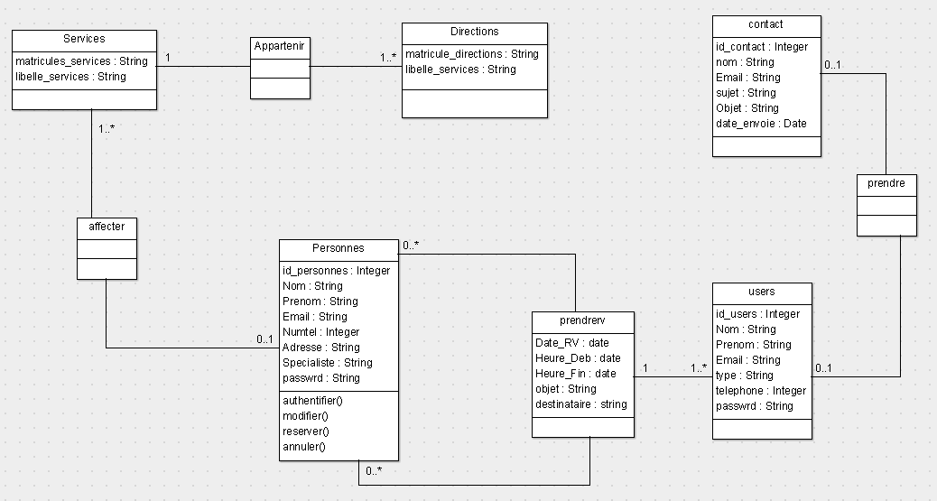
Figure 2. 2 Diagramme de classes

Slide 23
3.3.2. Dictionnaire de classes et des attributs
Classe | Attributs |  | Méthodes
 | Champ | Type
users | Id_users | numerique | S’authentifier Demander Modifier Annuler
 | Nom | Caractère
 | Prenom | Caractère
 | Email | Caractère
 | Telephone | Numerique
 | Type | Caractère
 | passwrd | Caractère
personnes | Id_personnes | numerique
 | Nom | Caractère
 | Prenom | Caractère
 | Email | Caractère
 | Adresse | Caractère
 | Telephone | Numerique
 | passwrd | Caractère

Slide 24
Classe | Attributs |  | Méthodes
 | Champ | Type
prendrerv | Id_users | numerique
 | Id_personnes | Caractère
 | Date_RV | date
 | Heure_Deb | date
 | Heure_Fin | date
 | destinataire | Caractère
 | sujet | Caractère
contact | Id_contact | numerique
 | Nom | Caractère
 | Email | Caractère
 | objet | Caractère
 | destinataire | Caractère
 | Date_envoie | date

Slide 25
Classe | Attributs |  | Méthodes
 | Champ | Type
directions | Matricule_directions | Caractère
 | Libelle_directions | Caractère
 | Matricule_services | Caractère
services | Matricule_services | Caractère
 | libelle_services | Caractère
4. Conclusion : Nous avons réalisé dans ce chapitre la conception UML du système Gestion Rendez-Vous. Cette conception est une étape nécessaire et très importante pour pouvoir créer notre base de données et réaliser l’application, le prochain chapitre détaillera les étapes de l’implémentation de l’application Gestion Rendez-Vous

Slide 26
Chapitre 3 :
Implementation du système de Gestion Rendez-Vous

Slide 27
1. Introduction Après avoir présenté l’étude conceptuelle des données et de traitements dans le chapitre précédent, Nous allons, dans ce chapitre, justifier le choix du langage, donner un bref aperçu sur les outils utilisés, présenter les résultats de notre travail, et finir par une conclusion et quelques perspectives.
2. Définition d’un site web : Un site web est un ensemble de pages web visualisables dans un navigateur. Ces pages web sont reliées entre elles par des liens qui permettent de passer de l’une à l’autre. En règle générale, on reconnaît un site web à l’homogénéité du design de ses pages. L’ensemble des pages d’un site web est en général accessible sous une adresse au même nom de domaine, et sont écrites en des langages informatiques, parmi ses langages informatiques, il y a le HTML, le CSS et PHP qui seront utilisés pour la réalisation de notre projet.
3. Choix du langage de programmation : Dans un esprit de défi, et de vouloir mettre en œuvre les connaissances qu’on a acquis durant notre formation, nous avons choisi HTML CSS et PHP des langages qui sont très utiliser, notamment par un grand nombre de programmeurs professionnels ce qui en fait des langages de haut niveau.

Slide 28
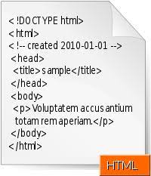
3.1. Définition du HTML
L'HTML est un langage informatique utilisé sur l'internet. Ce langage est utilisé pour créer des pages web. L'acronyme signifie HyperText Markup Language, ce qui signifie en français "langage de balisage d'hypertexte".
Cette signification porte bien son nom puisqu'effectivement
ce langage permet de réaliser de l’hypertexte à base d’une structure de balisage Ce n'est pas à proprement parlé un langage de programmation, mais plutôt un langage qui permet de mettre en forme du contenu. Les balises permettent de mettre en forme le texte et de placer des éléments interactif, tel des liens, des images ou bien encore des animations.
Pour visualiser une page en HTML il est nécessaire d'utiliser un navigateur web. La plupart du temps d'autres langages informatiques sont associés à une page codé en HTML. Par exemple le CSS, qui permet de mettre en forme le contenu d'une page codé en HTML. Il y a également des langages informatiques qui dépendent entièrement du HTML, tel le JavaScript met de réaliser de l'hypertexte à base d'une structure de balisage.

Slide 29
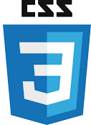
3.2. Définition et caractéristiques du CSS
Le terme CSS est l'acronyme anglais de Cascading Style Sheets qui peut se traduire par "feuilles de style en cascade". Le CSS est un langage informatique utilisé sur l'internet pour mettre en forme les fichiers HTML ou XML. Ainsi, les feuilles de style, aussi appelé les fichiers CSS, comprennent du code qui permet de gérer le design d'une page en HTML.
Bien que l'HTML puisse être mis en forme à l'aide de balises prévus à cet effet, de nos jours il est plus judicieux d'utiliser le CSS et de n'utiliser le XHTML que pour le contenu. L'avantage de l'utilisation d'un fichier CSS pour la mise en forme d'un site réside dans la possibilité de modifier tous les titres du site en une seule fois en modifiants une seule partie du fichier CSS. Sans ce fichier CSS, il serait nécessaire de modifier chaque titre de chaque page du site (difficilement envisageable pour les énormes sites de plusieurs milliers de pages).
D'autres points forts sont perceptibles. Il est par exemple possible de créer une feuille de style spécifique pour l'impression des documents, ce qui permet de retirer tous les effets de style et toutes les parties inutile lors de l'impression. De même, une feuille de style peut être utilisée pour les utilisateurs d'un téléphone portable, ce qui permet de mieux gérer la mise en forme particulièrement pour les petits écrans de ces appareils.

Slide 30

3.3. Définition et principales caractéristiques du PHP
Le PHP est un langage informatique utilisé sur l'internet. Le terme PHP est un acronyme récursif de "PHP: Hypertext Preprocessor".
Ce langage est principalement utilisé pour produire un site web dynamique. Il est courant que ce langage soit associé à une base de données, tel que MySQL.
Exécuté du côté serveur (l'endroit où est hébergé le site) il n'y a pas besoin aux visiteurs d'avoir des logiciels ou plugins particulier. Néanmoins, les webmasters qui souhaitent développer un site en PHP doivent s'assurer que l'hébergeur prend en compte ce langage. Lorsqu'une page PHP est exécutée par le serveur, alors celui-ci renvois généralement au client (aux visiteurs du site) une page web qui peut contenir du HTML, XHTML, CSS, JavaScript ...
C'est un langage peu typé et souple et donc facile à apprendre par un débutant mais, de ce fait, des failles de sécurité peuvent rapidement apparaître dans les applications. Son utilisation commence avec le traitement des formulaires puis par l'accès aux bases de données. L'accès aux bases de données est aisé une fois l'installation des modules correspondant effectuée sur le serveur. La force la plus évidente de ce langage est qu'il est devenu au fil du temps un incontournable des offres d'hébergement. Libre, gratuit, simple d'utilisation et d'installation, ce langage nécessite comme tout langage de réseau une bonne compréhension des mécanismes sous-jacents ainsi qu'une connaissance des problèmes de sécurité

Slide 31

WampServer WampServer (anciennement WAMP5) est une plateforme de développement Web de type WAMP, permettant de faire fonctionner localement (sans avoir à se connecter à un serveur externe) des scripts PHP. WampServer n'est pas en soi un logiciel, mais un environnement comprenant deux serveurs (Apache et MySQL), un interpréteur de script (PHP), ainsi que phpMyAdmin pour l'administration Web des bases MySQL
Il dispose d'une interface d'administration permettant de gérer et d'administrer ses serveurs au travers d'un tray icon (icône près de l'horloge de Windows). La grande nouveauté de WampServer 2 réside dans la possibilité d'y installer et d'utiliser n'importe quelle version de PHP, Apache ou MySQL en un clic. Ainsi, chaque développeur peut reproduire fidèlement son serveur de production sur sa machine locale.

Slide 32
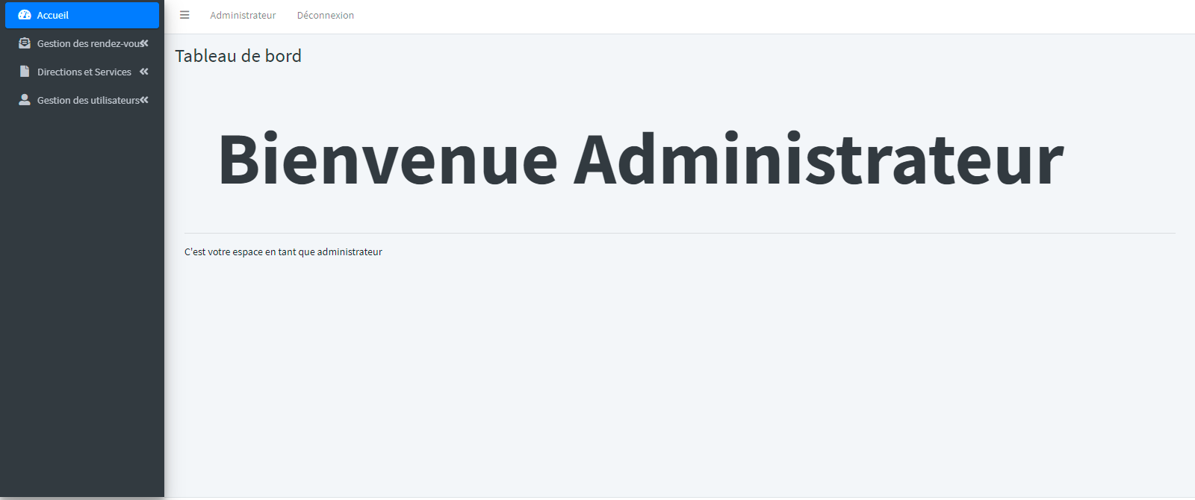
4. Description du site web : Les principaux écrans de notre site web
4.1 . Ecran d’accueil : “ Administrateur “
Ecran d’accueil « Accueil de l’administrateur » : L’utilisateur va se retouver d’une page d’authentification pour acceder à la page d’accueil
Figure 3. 1 : Ecran d’accueil du site Gestion Rendez-Vous

Slide 33
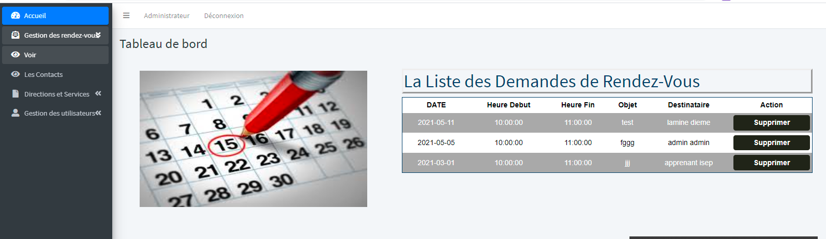
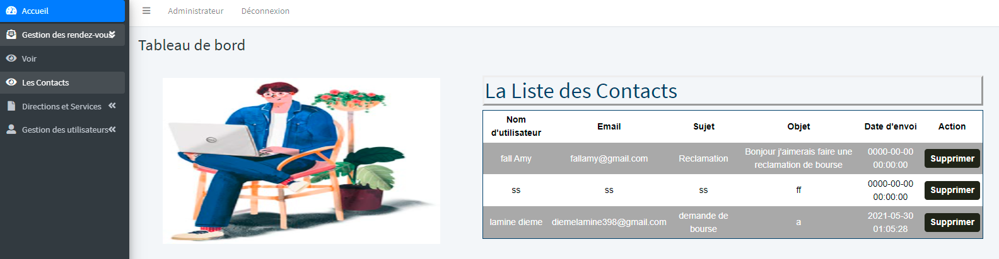
Liste des rendez-vous
Contacts

Slide 34
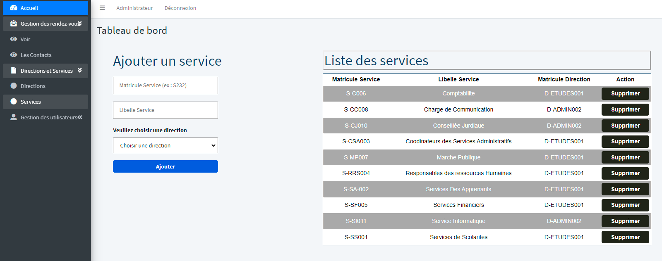
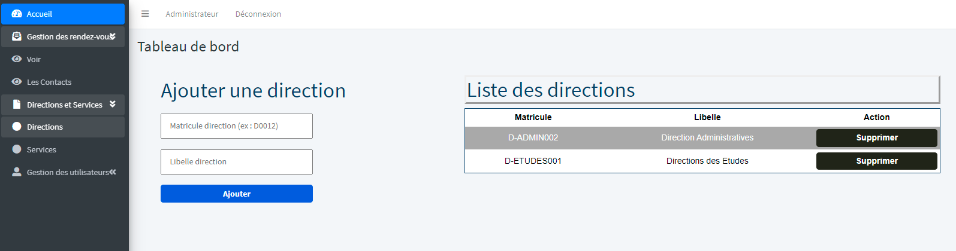
Services
Directions

Slide 35
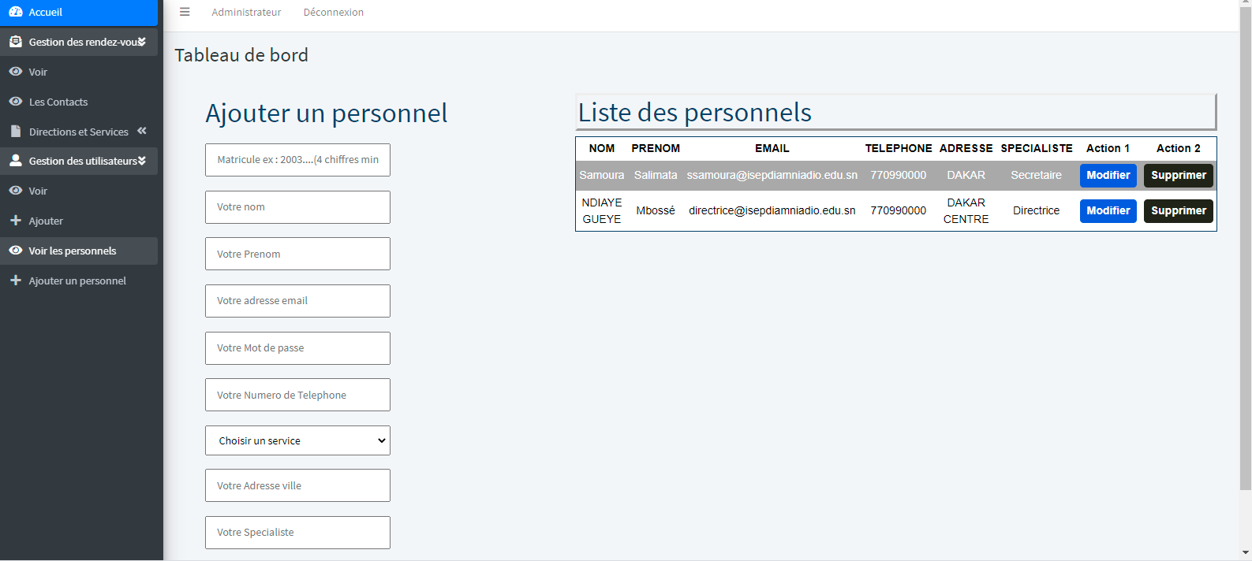
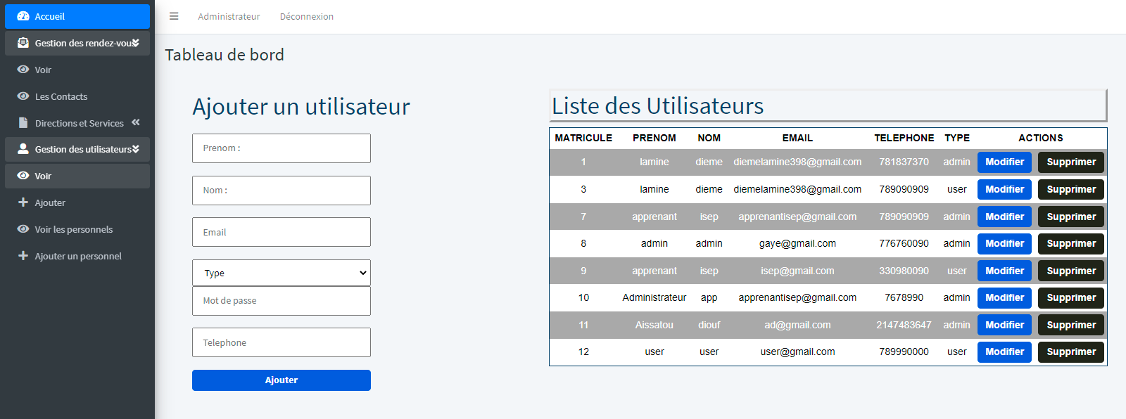
Personnels
Utilisateurs

Slide 36
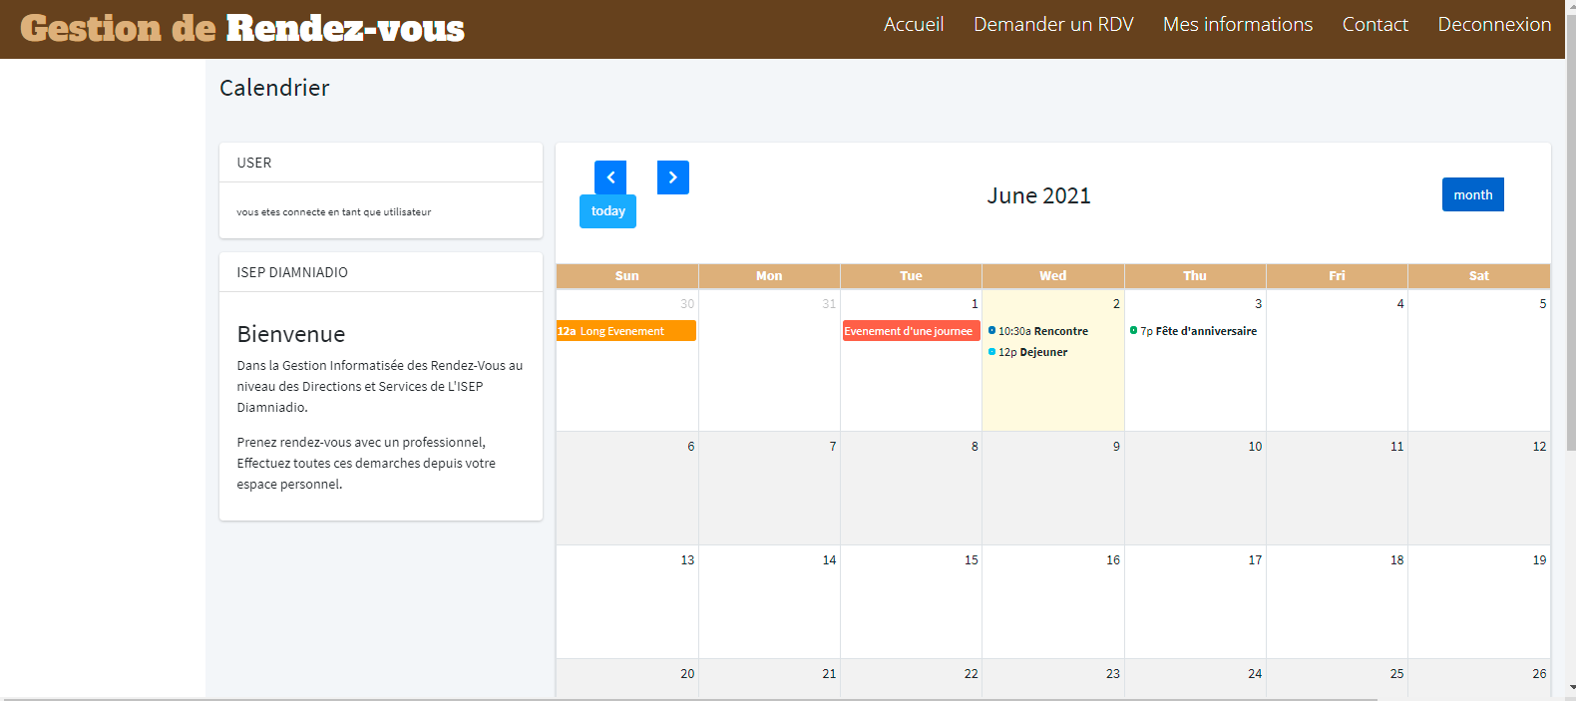
4.2 . Ecran d’accueil : “ Utilisateur “
Ecran d’accueil de l’utilisateur
Dans cette page l’utilisateur doit s’authentifier d’abord

Slide 37
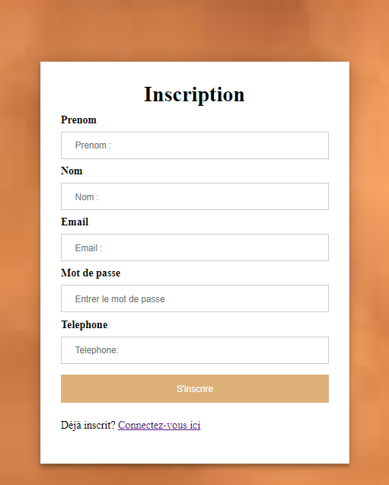
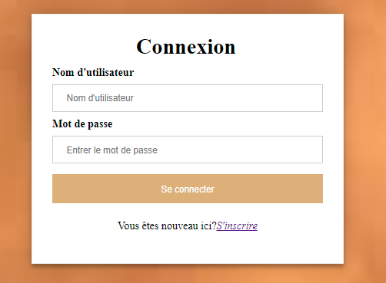
Utilisateurs
Après l’inscription de l’utilisateur vous pouvez vous connectez

Slide 38
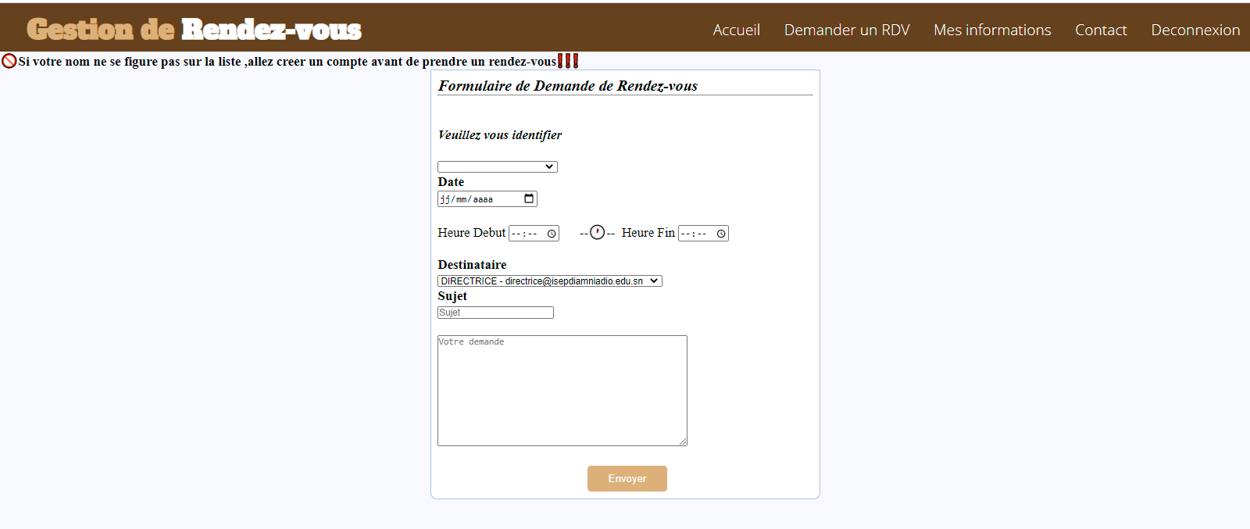
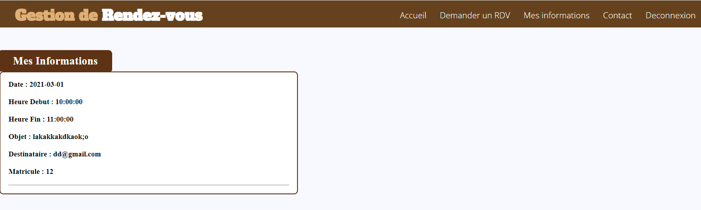
Réservation de rendez-vous
l’utilisateur une fois connecté , peut demander un rendez-vous en choisissant une date,
une heure de debut et heure de fin disponible , un destinataire et le motif du rendez-vous
Après l’envoie du demande, vous pouvez voir vos informations.

Slide 39
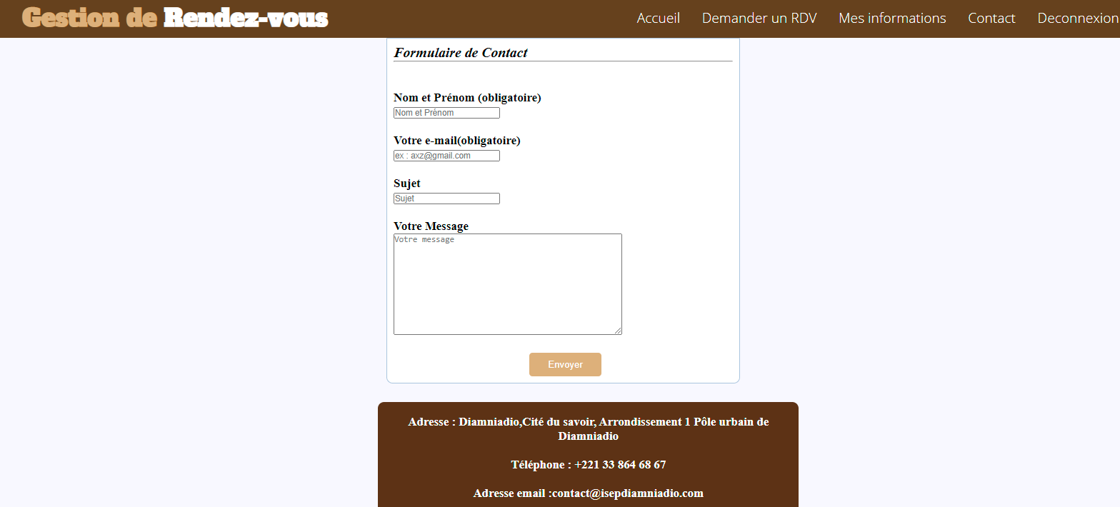
Contact
Pour plus d’informations vous pouvez nous contactez via cette formulaire ci dessous

Slide 40
Conclusion
Dans ce chapitre, nous avons fait la réalisation de notre projet Gestion Rendez-Vous . Nous avons justifié notre choix de langage et d’outils de développement. Nous avons aussi donné tous les écrans qui constituent notre site web. Nous avons essayé d’optimiser notre application pour répondre aux besoins de l’utilisateur.

Slide 41
Conclusions & perspectives

Slide 42
Gérer efficacement les rendez-vous d’un établissement est un défi au quotidien car cela requiert un équilibre permanent entre la gestion du personnel, le respect de la réglementation, la gestion des coûts opérationnels et le maintien de la satisfaction des visiteurs. Voilà pourquoi plusieurs établissement optent pour l’intégration des technologies pour optimiser leur fonctionnement et fournir un meilleur accès à leurs visiteurs.
Notre Projet porte sur l'organisation et l'automatisation de la prise d’un rendez-vous en ligne, afin d'augmenter la fiabilité, l'efficacité de l'effort humain et de faciliter les tâches pénibles au sein d’un organisme ; en le déroulant sur une plateforme d’un site web dynamique.
Le but principal de ce projet se base sur l’optimisation du temps ainsi vos utilisateurs n’ont plus besoin d’attendre l’ouverture de votre établissement pour prendre un rendez-vous. Vous les libérez de leurs contraintes professionnelles et familiales, d’où une simplicité de la charge quotidienne.
Ce projet nous a permis d'avoir une approche complète du développement d’un site web et une bonne initiation au cycle complet du développement d’un site web, de la conception à la validation en passant par les différentes étapes incrémentales de codage et de tests et nous a appris aussi à concevoir une base de données complète.
Nous avons appliqué au maximum possible les règles de bases permettant d'avoir une application performante. Nous avons utilisé UML pour modéliser le système et le langage PHP pour implémenter notre application.
Le site web Gestion Rendez-Vous ainsi construit fonctionne correctement et répond aux besoins énoncés, mais peut être amélioré, nous prévoyons de : - Développer le site Gestion Rendez-Vous pour gérer plusieurs établissement - Rajouter d’autres déclencheurs pour automatiser encore plus les actions de réaffectation de rendez-vous en cas d’annulation

Slide 43
Résumé :
A travers ce projet, nous avons réalisé un site web dynamique facile à s'intégrer dans l'environnement de travail d’un établissement L’application Gestion Rendez-Vous se traduit par la mise en œuvre d’un système qui facilite la prise de rendez-vous en ligne. Notre système vise essentiellement à laisser libre l’accès du client pour prendre le rendez-vous à l’heure qui l’arrange et d’éliminer le temps d’attente des clients entre les rendez-vous. La modélisation du système a été faite par UML. Et la création par les langages HTML, PHP, CSS, à l’aide du serveur local Wampserver.
Mots clés : Rendez-vous, UML, HTML, PHP, CSS

